Slide 1
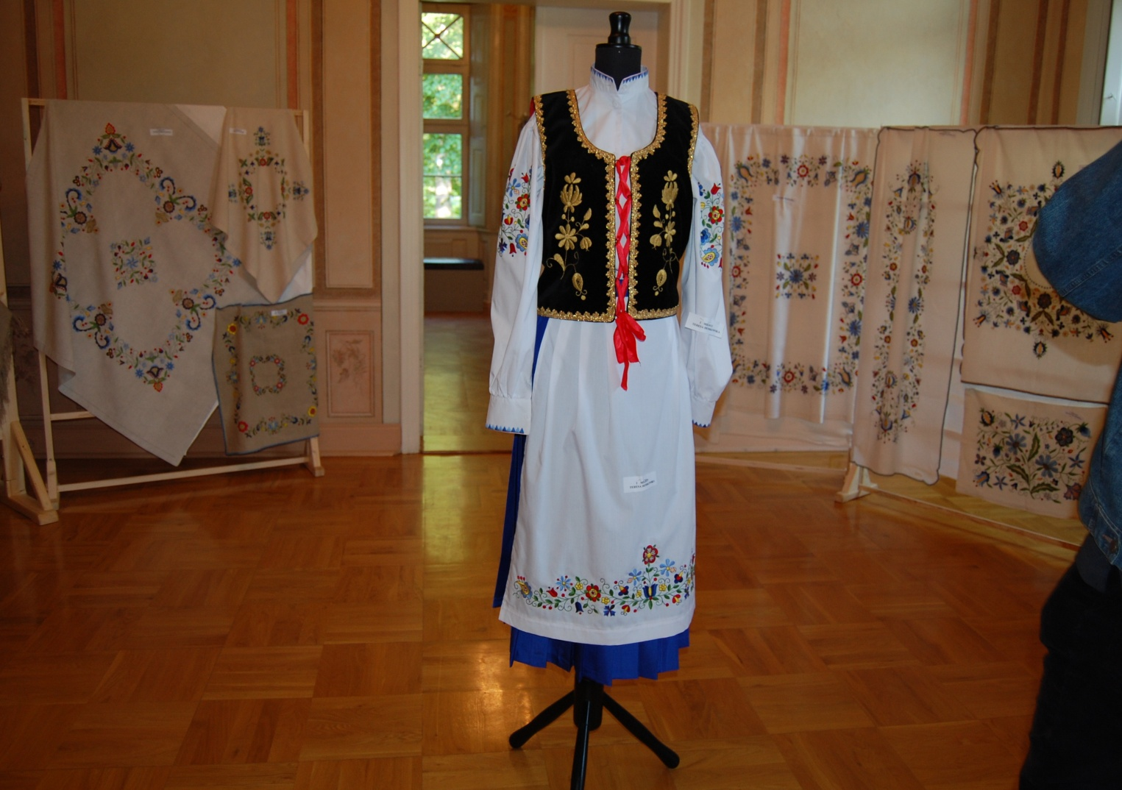
Wspomnienia 2015r

Slide 2
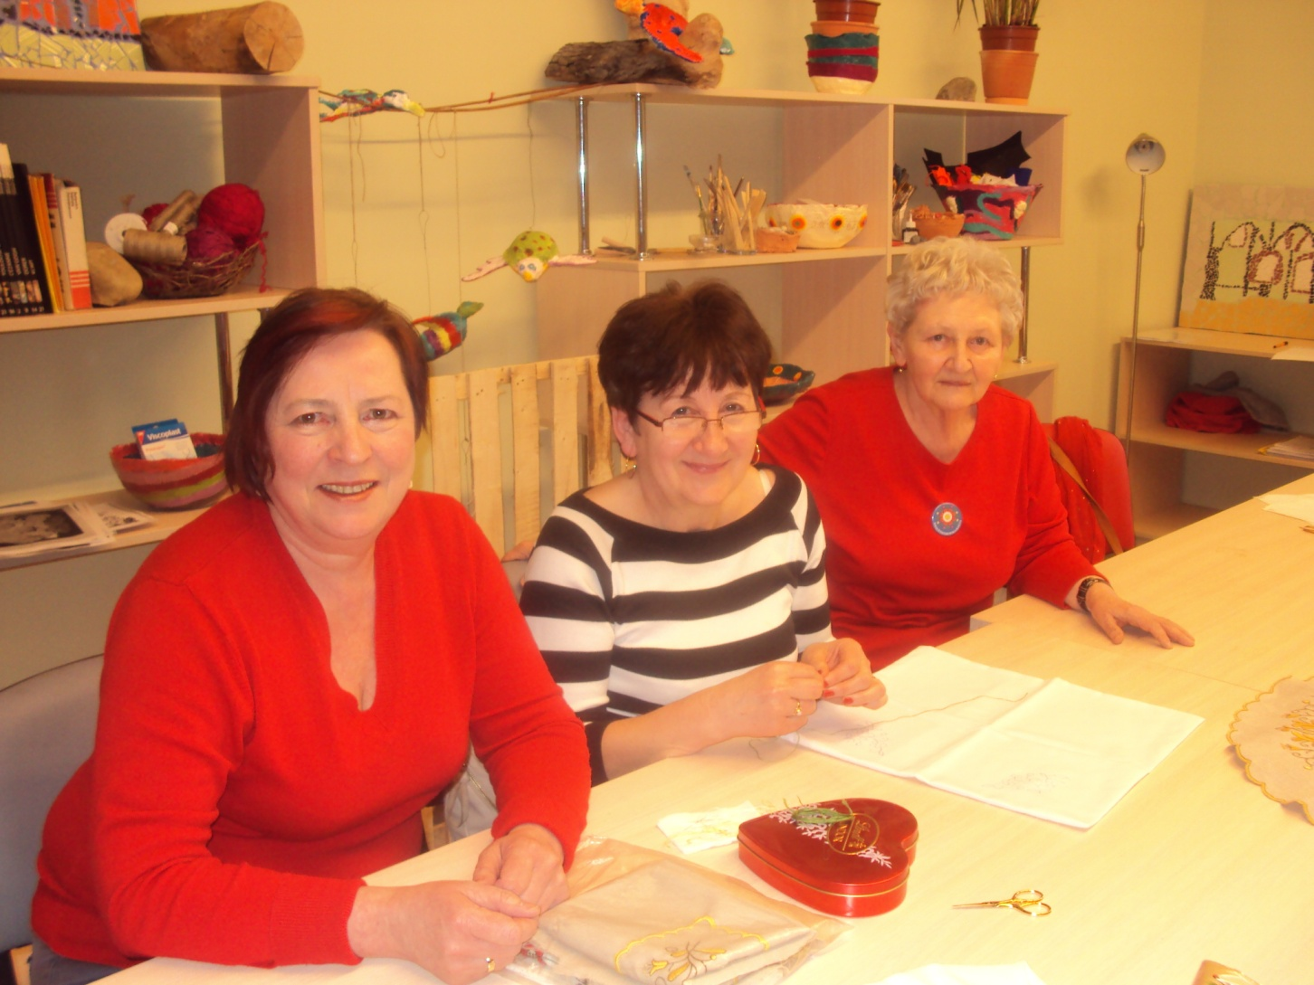
Kurs haftu kaszubskiego w WCK w Wejherowie 2014 -2015

Slide 3
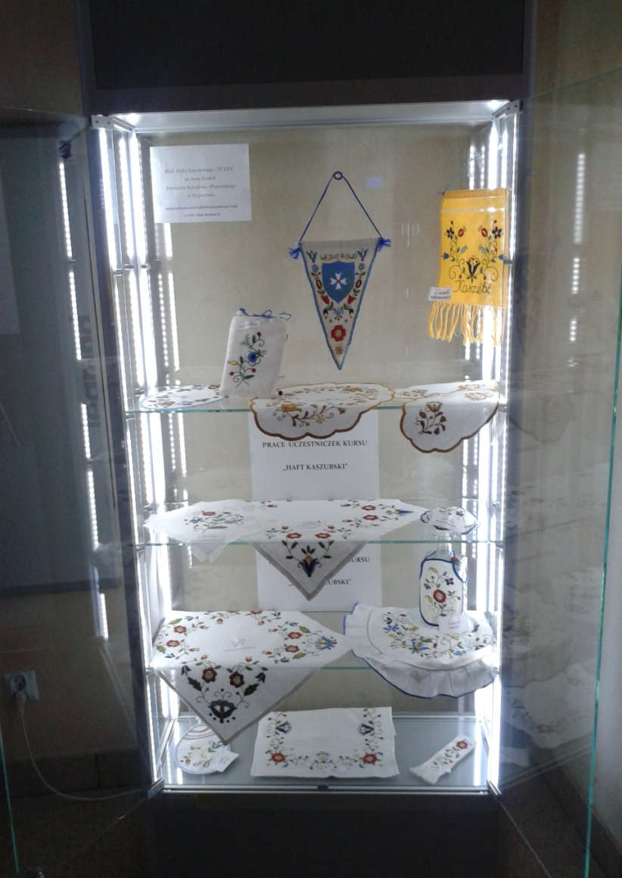
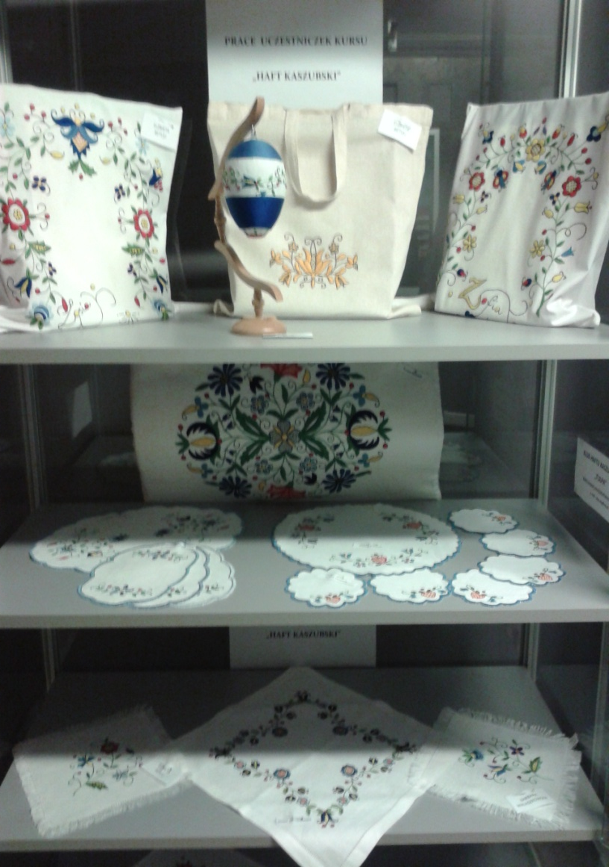
Nowe prace hafciarek klubu Tulpa i uczestniczek kursu w gablotach WCK w Wejherowie maj 2015

Slide 4
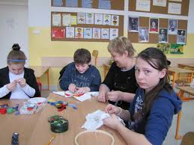
Warsztaty w szkole podstawowej nr 8 w Wejherowie Teresa Dembkowska i Teresa Domnik

Slide 5
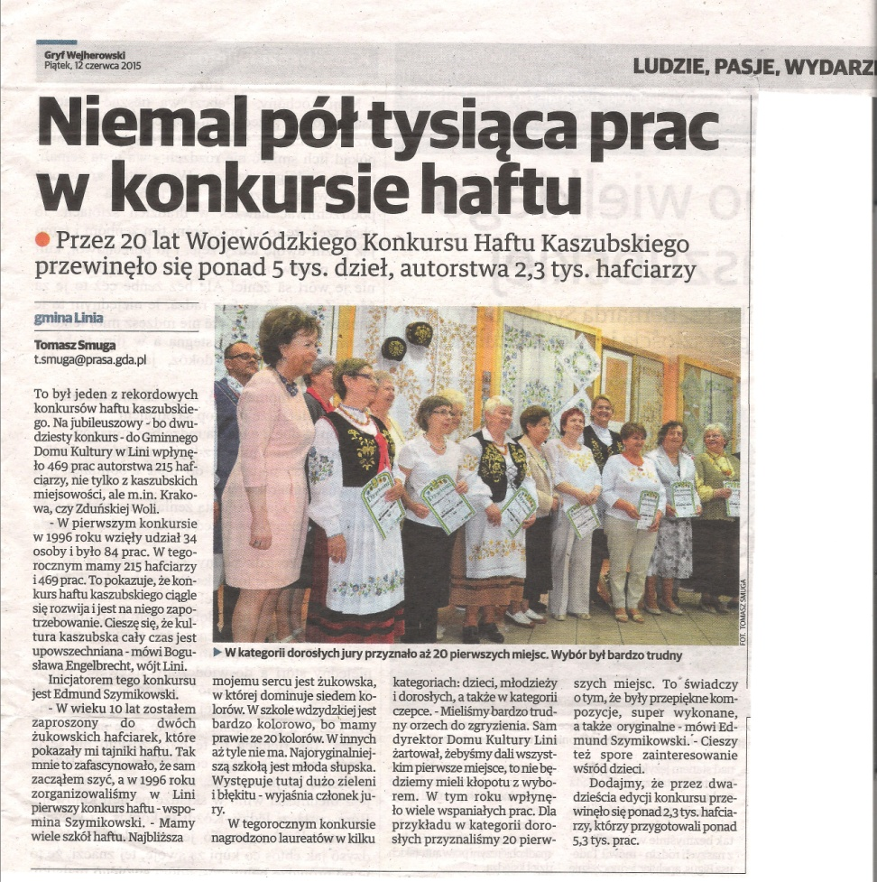
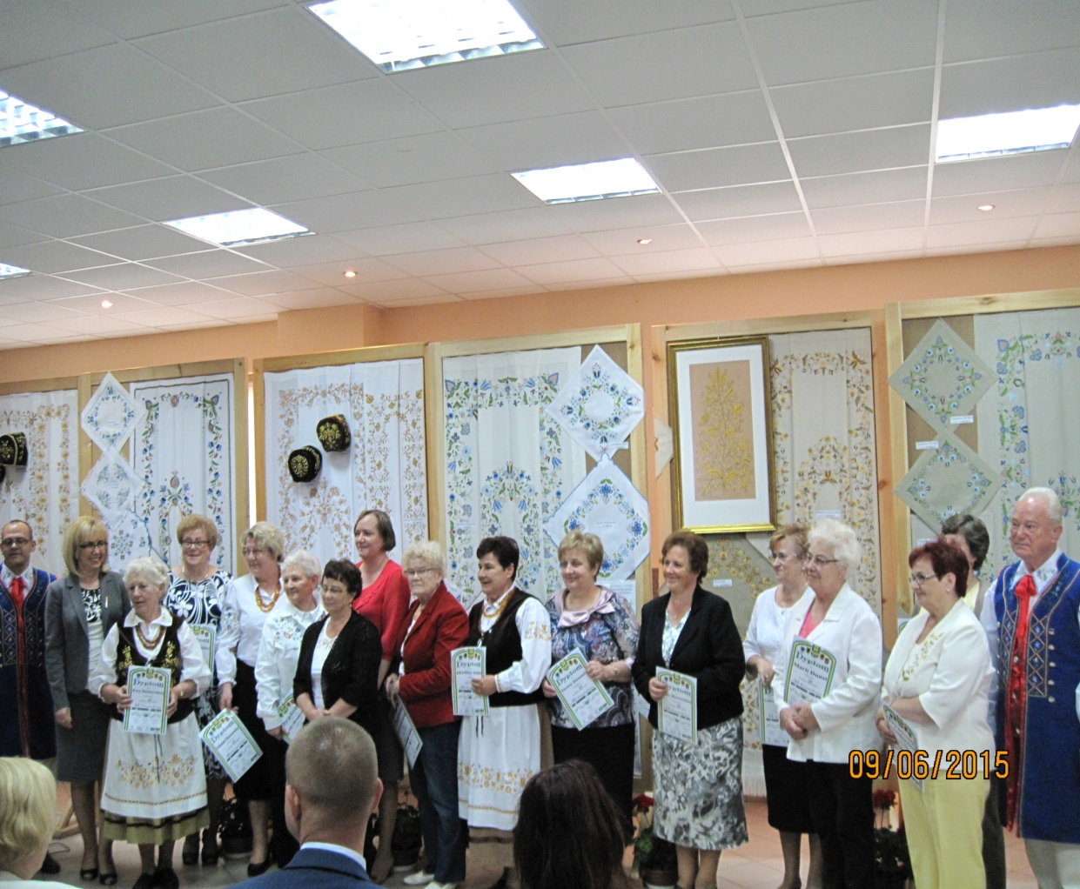
XX Wojewódzki Konkurs Haftu Kaszubskiego w Lini
11 06 2015

Slide 6
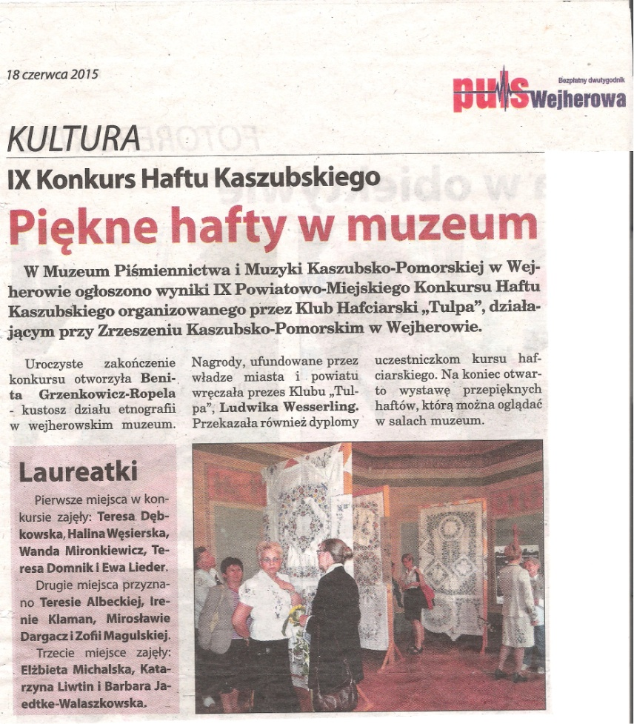
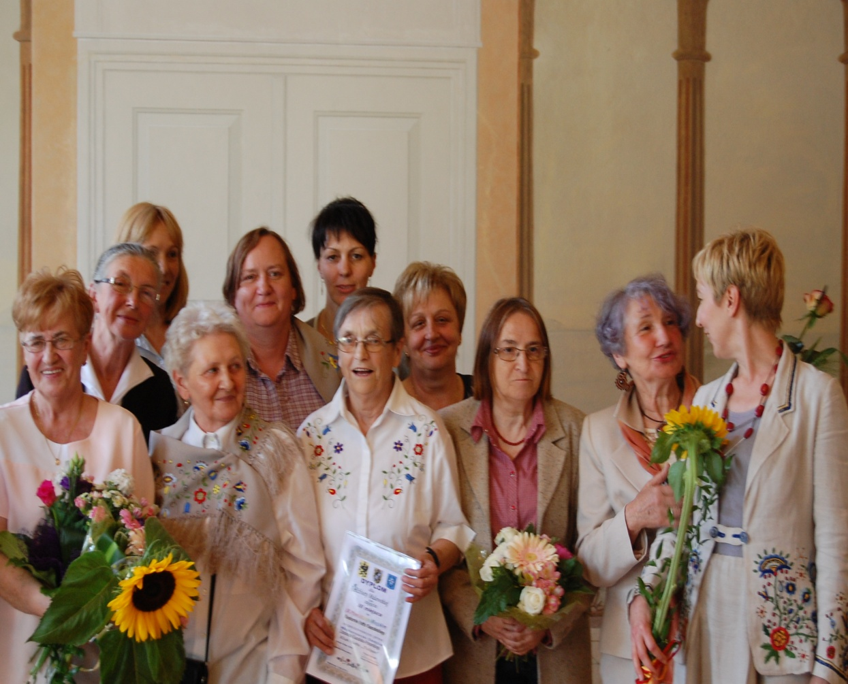
IX Powiatowo-Miejski Konkurs Haftu Kaszubskiego w Wejherowie 16 06 2015

Slide 7
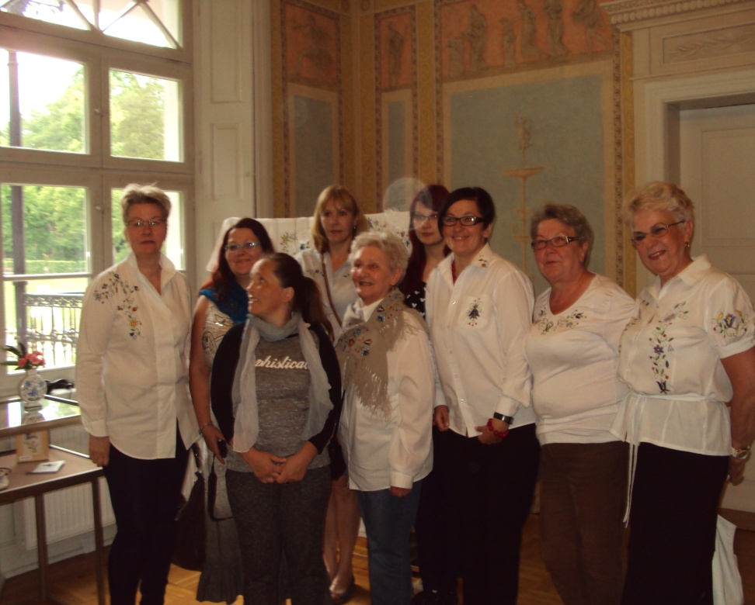
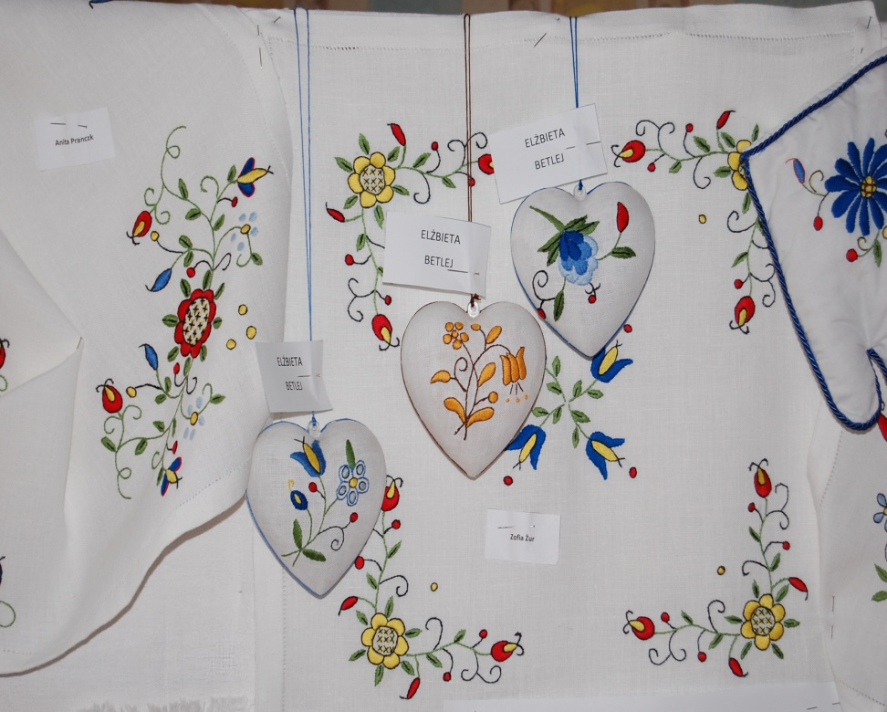
Zakończenie kursu haftu kaszubskiego, który prowadziła Wanda Mironkiewicz.
16 06 2015

Slide 8
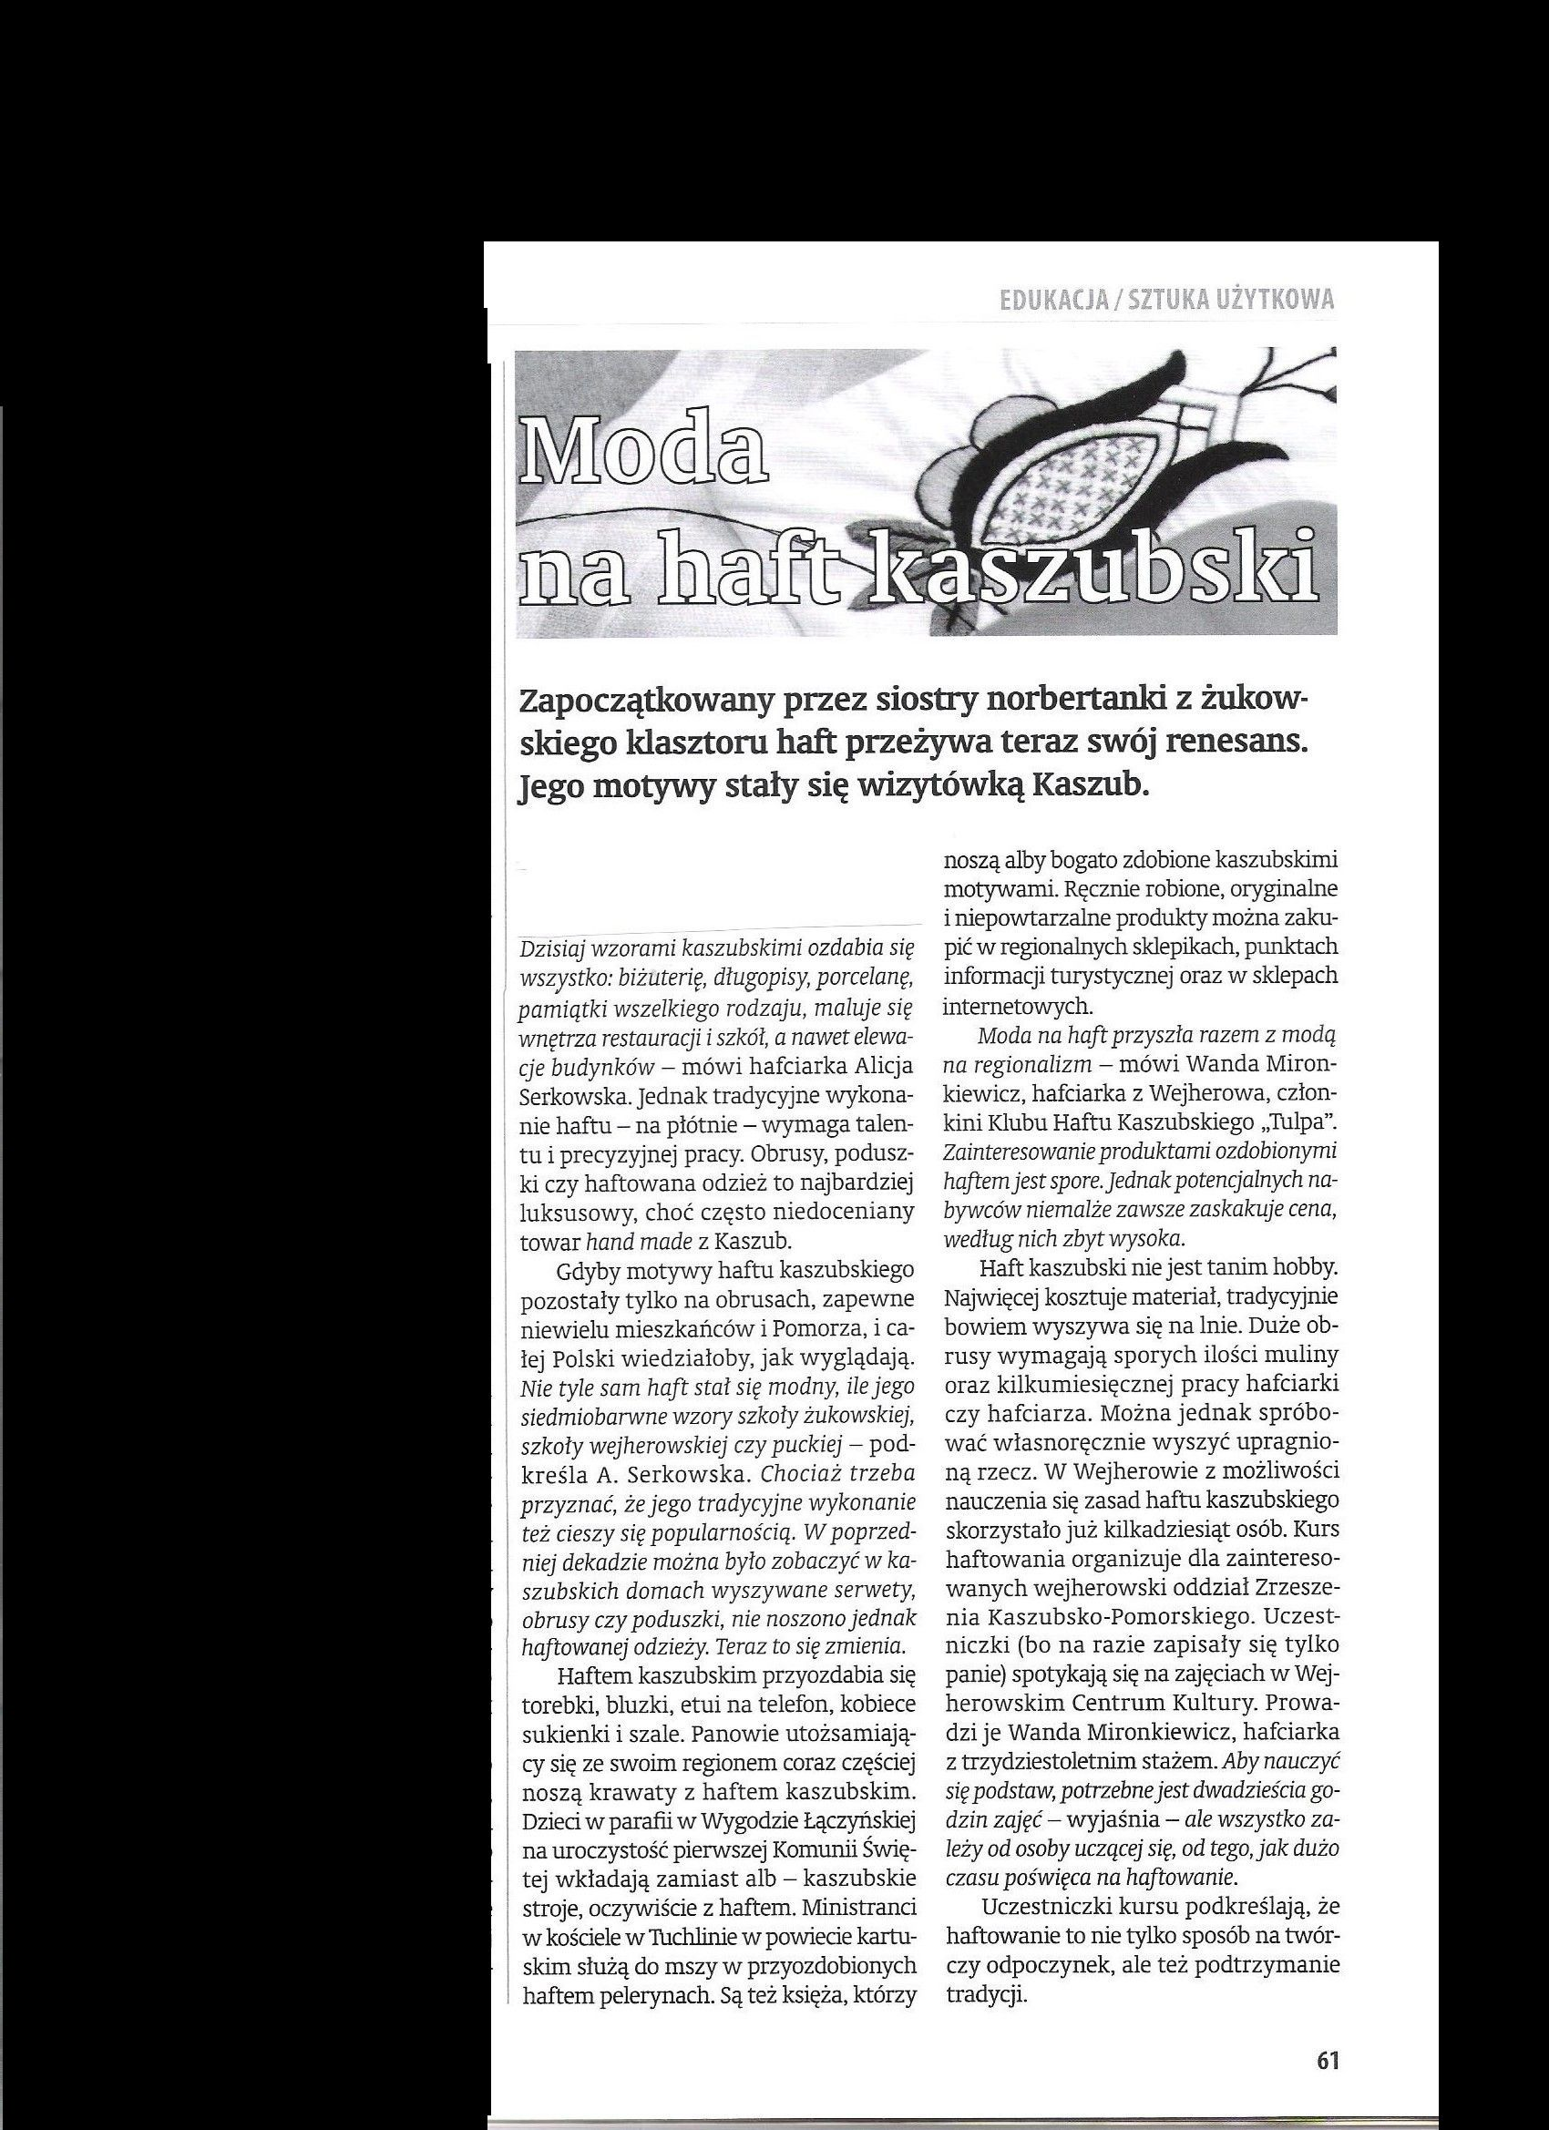

Slide 9
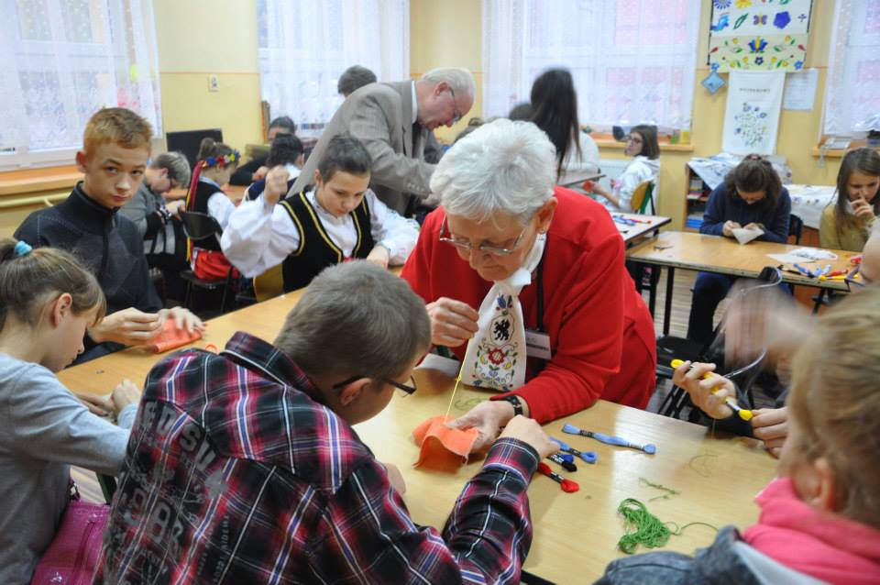
Warsztaty z haftu kaszubskiego w ramach KASZUBIADY dla uczniów Powiatowego Zespołu Kształcenia Specjalistycznego w Wejherowie , udział wzięli Wanda Mironkiewicz ,Elżbieta Malewska , Teresa Domnik i Edmund Szymikowski

Slide 10
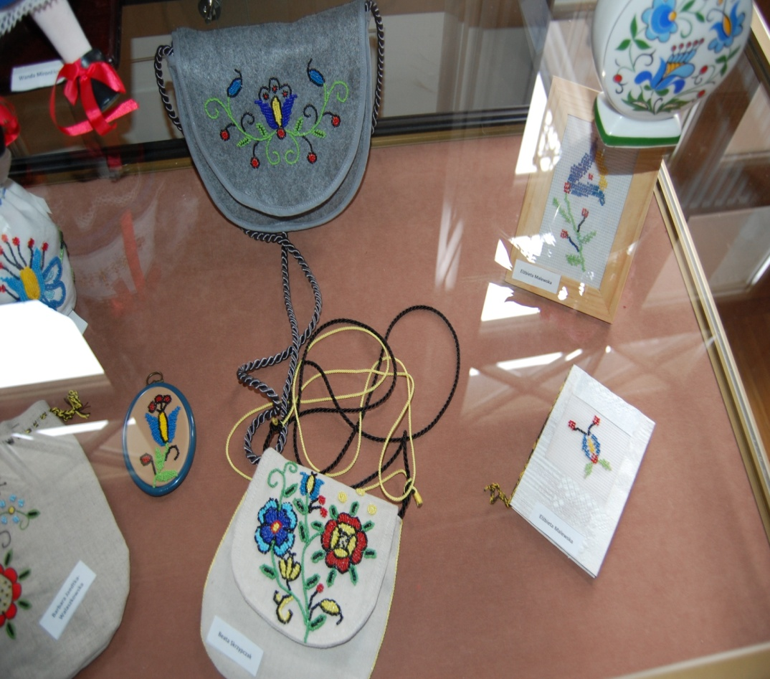
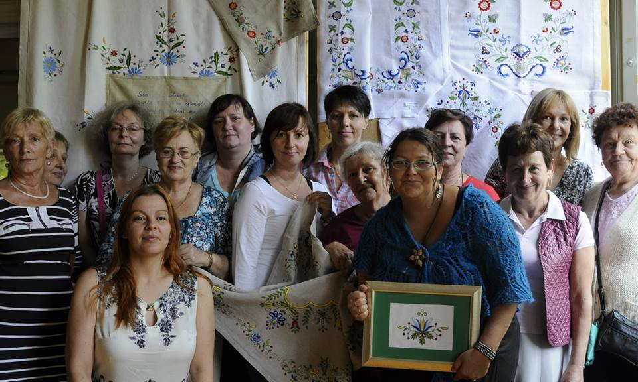
Odbiór swoich prac z wystawy w Muzeum w Wejherowie

Slide 11
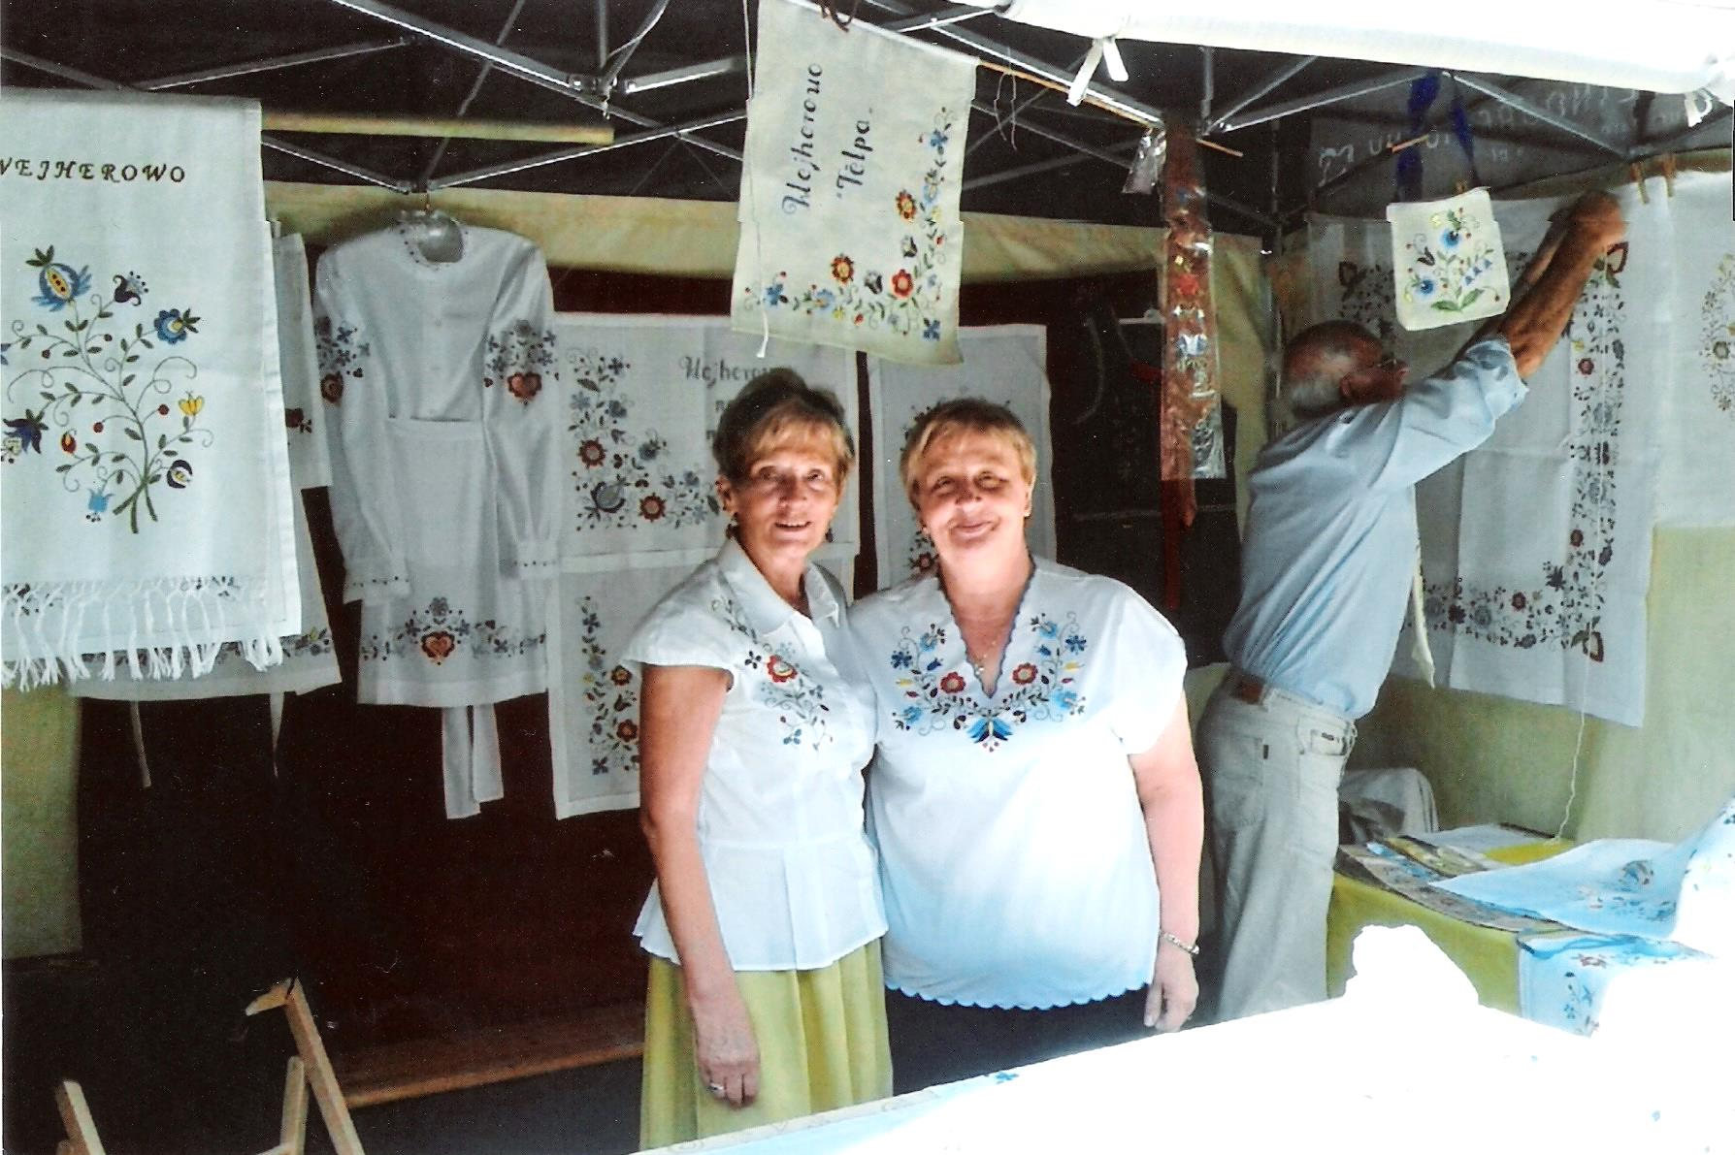
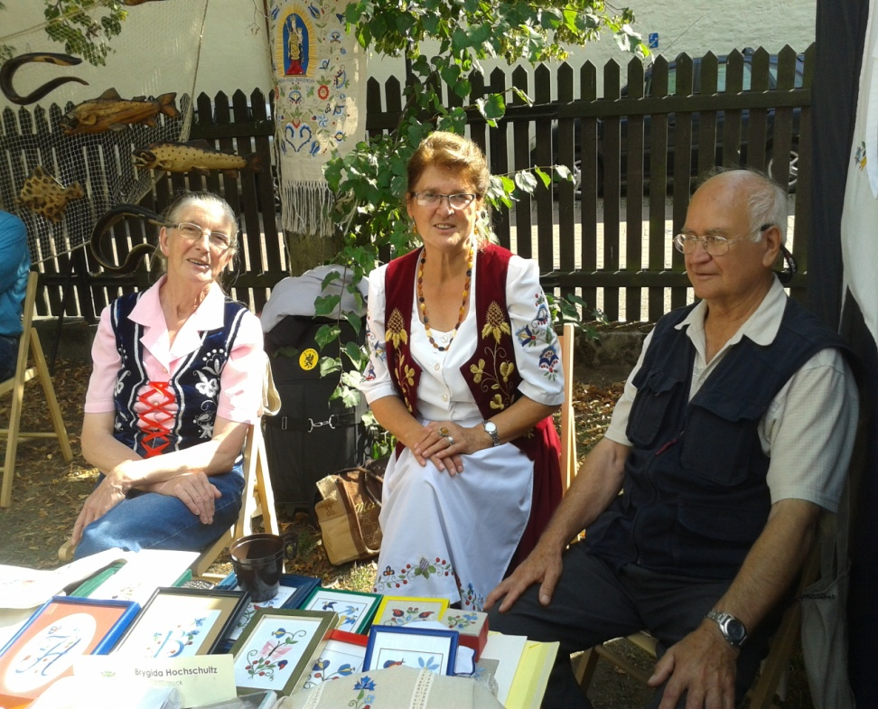
Dzień Twórcy Ludowego przy Muzeum Etnograficznym w Gdańsku udział wzięły : Teresa Dembkowska , Irena Klaman i Teresa Domnik 30 08 2015

Slide 12
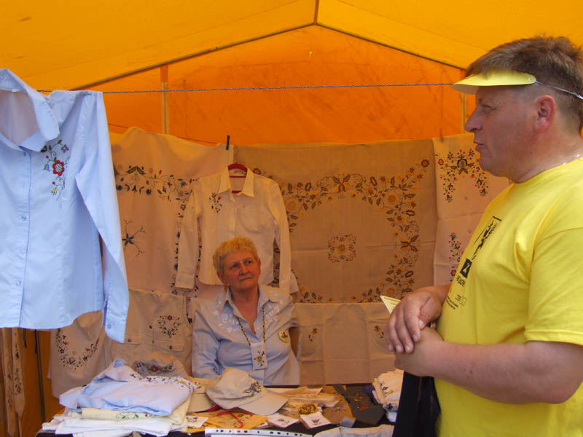
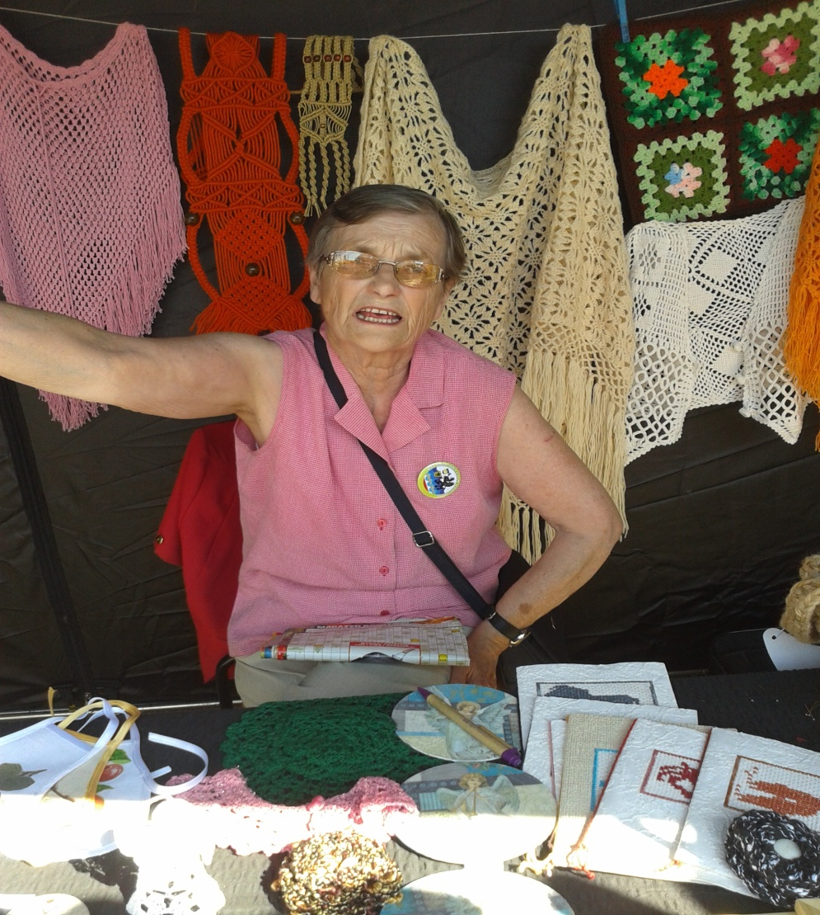
Zjazd Kaszubów w Redzie 2015r

